Slide 1
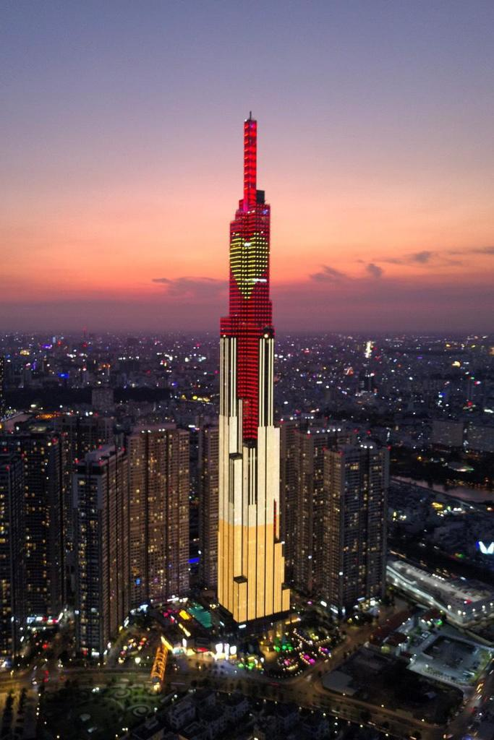
Bài 2:
Thứ tự trong tập hợp số nguyên
Số Học 6
Tiết 30 - 31
CHƯƠNG 2 SỐ NGUYÊN

Slide 2

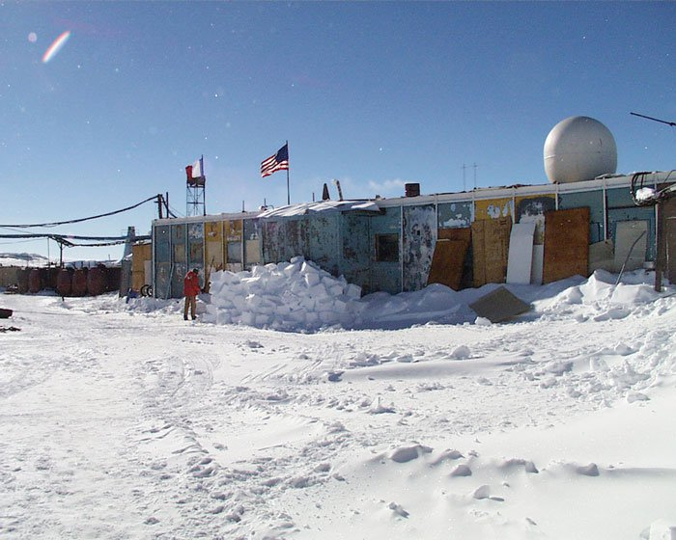

Nhiệt độ trung bình trong tháng 1 ở nơi nào lạnh hơn?
KHỞI ĐỘNG
Vostok
Ottawa
Làm thế nào để so sánh số nguyên âm?

Slide 3

Bài 2: Thứ tự trong tập hợp số nguyên
HÌNH THÀNH KIẾN THỨC
1. So sánh hai số nguyên
Khi biểu diễn hai số nguyên a, b trên trục số nằm ngang, nếu điểm a nằm bên trái điểm b thì ta nói a nhỏ hơn b hoặc b lớn hơn a và ghi là: a < b hoặc b > a
a
0
b
Ví dụ 1:
Số – 5 nằm bên trái số – 4 vậy ta nói – 5 bé hơn – 4 và ghi là – 5 < – 4.
Tương tự: – 4 < 0; – 2 < 1; 5 > – 1 …

Slide 4
Bài 2: Thứ tự trong tập hợp số nguyên
1. So sánh hai số nguyên
Nhận xét:
Số nguyên âm
Số nguyên dương
Mọi số nguyên dương đều lớn hơn 0.
Mọi số nguyên âm đều nhỏ hơn 0.
Mọi số nguyên âm đều nhỏ hơn bất kỳ số nguyên dương nào.
Với hai số nguyên âm, số nào có số đối nhỏ hơn thì số đó nhỏ hơn.
Thực hành:
So sánh các cặp số nguyên sau:
Giải:

Slide 5
Bài 2: Thứ tự trong tập hợp số nguyên
Vận dụng 1:
Cho ba số nguyên a, b, c và biết:
Hỏi trong các số trên, số nào là số nguyên dương, số nào là số nguyên âm và số nào bằng 0?
Giải:
Trong ba số đã cho:
a là số nguyên dương
b là số nguyên âm
c là số 0

Slide 6

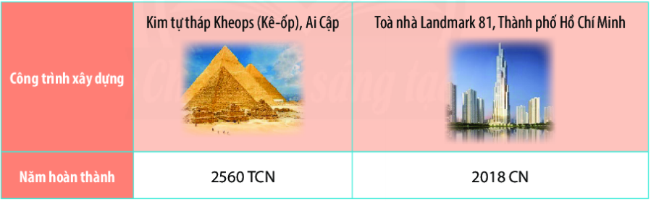
Bài 2: Thứ tự trong tập hợp số nguyên
2. Thứ tự trong tập hợp số nguyên
Sắp xếp các số nguyên theo thứ tự tăng dần.
Việc xếp thứ tự các số nguyên có rất nhiều ứng dụng trong thực tế
Ví dụ 2: Dựa vào bảng sau, em hãy cho biết công trình xây dựng nào được hoàn thành trước?

Slide 7
Giải:
Năm 2560 TCN viết dưới dạng số nguyên là
Năm 2018 CN viết dưới dạng số nguyên là 2018
Ta có
Vậy công trình Kim tự tháp Kheops, Ai Cập hoàn thành trước.

Slide 8
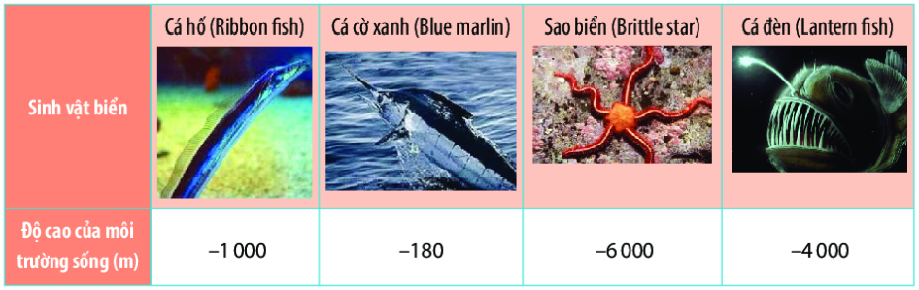
Bài 2: Thứ tự trong tập hợp số nguyên
Vận dụng 2:
Hãy sắp xếp các sinh vật biển sau theo thứ tự giảm dần độ cao của môi trường sống
GIẢI:
Ta có
Vậy thứ tự giảm dần độ cao của môi trường sống:
Cá cờ xanh, cá hố, cá đèn, sao biển

Slide 9
Bài 1 ( trang 57 SGK)
LUYỆN TẬP
So sánh các cặp số sau:
Giải:
Bài 2 ( trang 57 SGK)
Tìm số đối của các số nguyên:
Giải:
Số nguyên a | 5 | -4 | -1 | 0 | 10 | -2021
Số đối của a

Slide 10
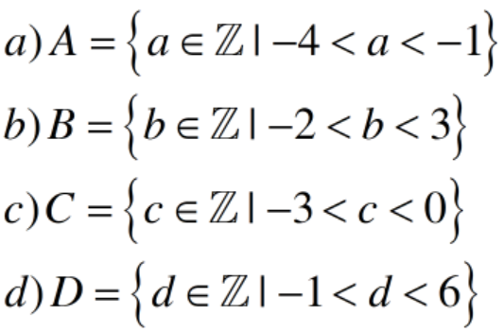
Bài 3 ( trang 57 SGK)
Sắp xếp các số nguyên sau theo thứ tự tăng dần và biểu diễn chúng trên trục số:
Giải: Sắp xếp các số nguyên sau theo thứ tự tăng dần:
Biểu diễn trên trục số:
Bài 4 ( trang 57 SGK) Hãy liệt kê các phần tử của mỗi tập hợp sau:
Giải:

Slide 11
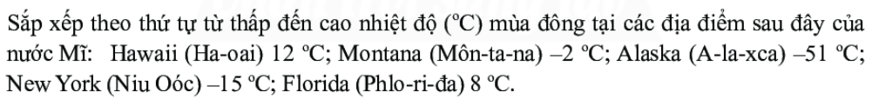
VẬN DỤNG
Bài 5 ( trang 57 SGK)
Giải:
Sắp xếp theo thứ tự từ thấp đến cao nhiệt độ như sau:
–51 ºC < – 15 ºC < –2 ºC < 8 ºC < 12 ºC.
Vậy các địa điểm có nhiệt độ theo thứ tự từ thấp đến cao lần lượt là: Alaska ; New York; Montana; Florida ; Hawaii.

Slide 12
HƯỚNG DẪN VỀ NHÀ
- Ghi nhớ kiến thức đã học.
- Hoàn thành các bài tập: 2+ 4 (SBT- tr 49).
- Chuẩn bị bài mới “ Phép cộng và phép trừ số nguyên”.

